Slide 1
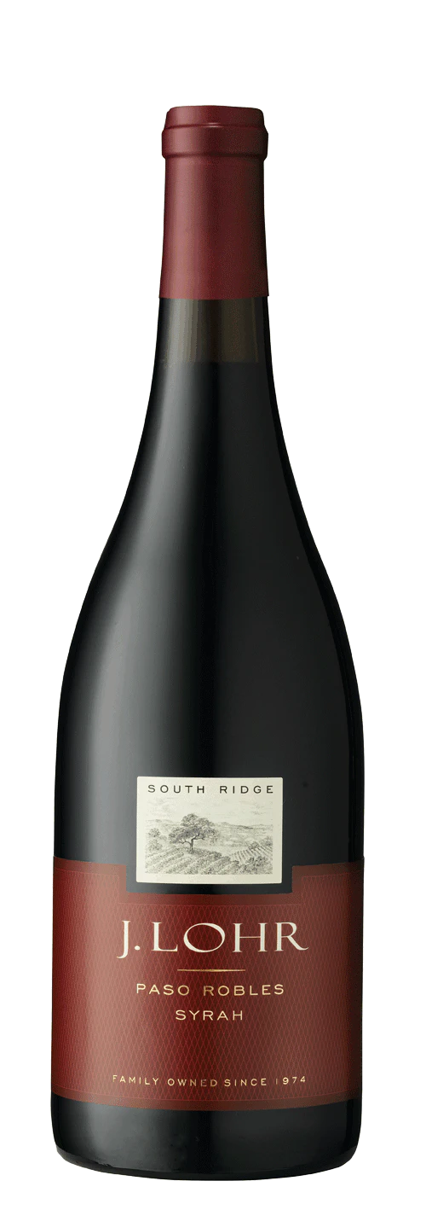
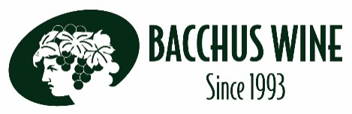
J.LOHR
South Ridge Syrah
제이 로어 사우스릿지 쉬라
REGION Paso Robles, California, USA
TYPE Red
ALCOHOL 14%
VARIETY 92% Syrah 5% Grenache Noir 1% Viognier 1% Roussanne 1% Mourvèdre
WINE MAKING 스테인리스 스틸 탱크에서 발효(젖산발효) 프렌치 오크통에서 12개월 숙성
TASTING NOTE 블랙 체리와 신선한 블루베리의 풍미가 과실, 라일락과같은 플로럴 아로마가 피어오른다. 스파이시하고 농축된 특징이 있으며, 길고 우아한 피니시를 가졌다.
AWARD Wine Enthusiast Best Buy TOP 100와인 중 #1위 선정
COMMENT
1970년대 몬테레이의 잠재력을 깨운 제이 로어 와이너리
제이 로어 빈야드 & 와이너리가 설립, 성장함과 동시에 센트럴 코스트가
세계적인 와인산지로 떠오르기 시작한 것은 절대 우연이 아니다. 설립자
제리 로어는 1970년대 몬테레이, 파소 로블 지역의 잠재력을 가장 먼저 알아차린 사람 중 한 명으로 센트럴 코스트의 명성을 알리는 데 큰 역할을 했다.
2020년 제이 로어 빈야드 & 와이너리는 캘리포니아 그린 메달
리더상을 수상했다. 환경, 경제, 사회적 형평성 세 가지 항목에서 탁월한
성과를 발휘하고 “지속가능성＂이 전반적인 비즈니스에 적용되었기에
공식적으로 인정받는 영광을 안았다.
제이 로어는 50년 전 설립된 이래 현재까지도 가족 경영으로 운영되며 와인 업계에서 가장 존경받는 와인 브랜드 중 하나로 손꼽힌다. 산 호세, 파소 로블에 위치한 와인 센터가 매년 수천명의 방문객들로 붐비는 이유이다.
ACIDITY
SWEETNESS
BODY
FINISH

